Slide 1
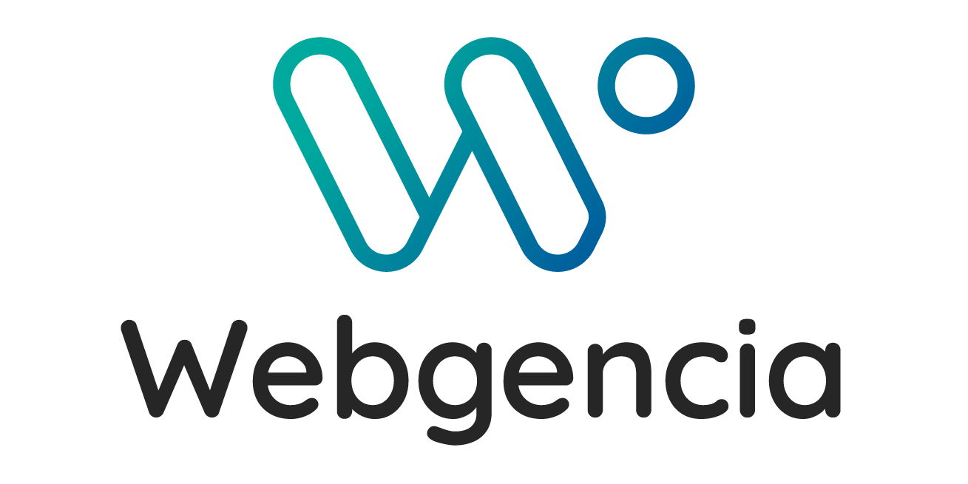
Nom Prénom Date
PRÉSENTATION Menu Maker by Qwenta

Slide 2
Sommaire
Contexte du projet
Aperçu de la maquette
Méthodologie utilisée
Tableau Kanban
Spécifications techniques
Veille technologique
Conclusion
Questions

Slide 3
Contexte du Projet
Menu Maker - Plateforme de création et
diffusion de menus pour restaurateurs.
Objectifs du projet :
Permettre aux restaurateurs de créer, personnaliser et diffuser des menus professionnels en ligne.
Offrir un outil simple pour gérer les menus, de la création à l’exportation vers des plateformes de livraison (Deliveroo, Instagram) ou pour l'impression.
Faciliter la gestion et l’édition des menus déjà créés, avec des fonctionnalités comme la modification de plats, la personnalisation des styles, et l’ajout de branding.
Contexte :
L’évolution numérique pousse les restaurants à adapter leurs offres, et Menu Maker répond à ce besoin en offrant une solution intuitive, rapide et entièrement en ligne.

Slide 4
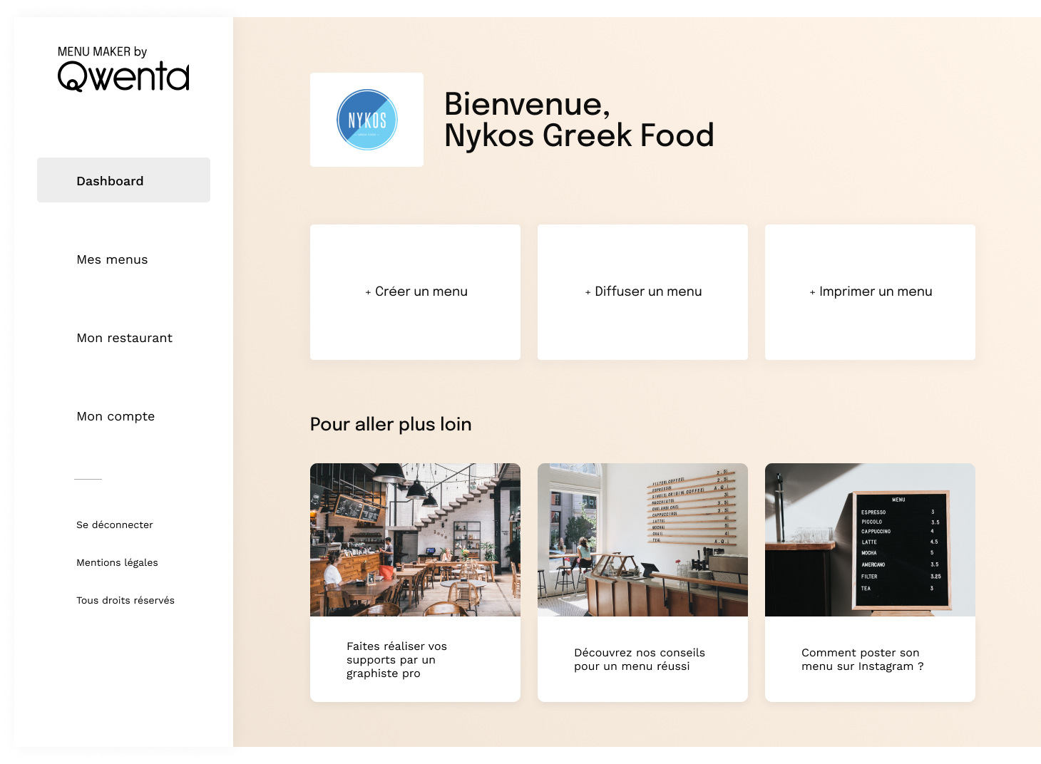
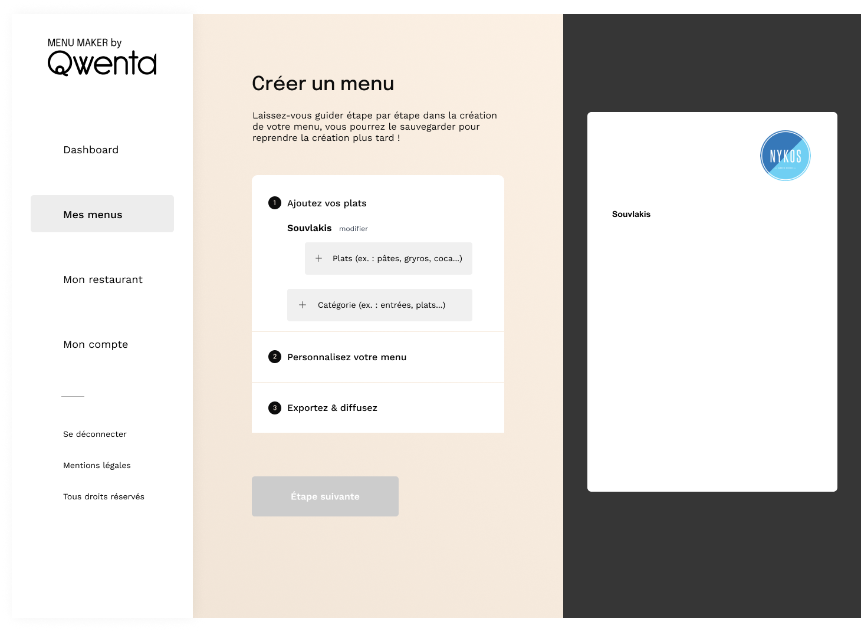
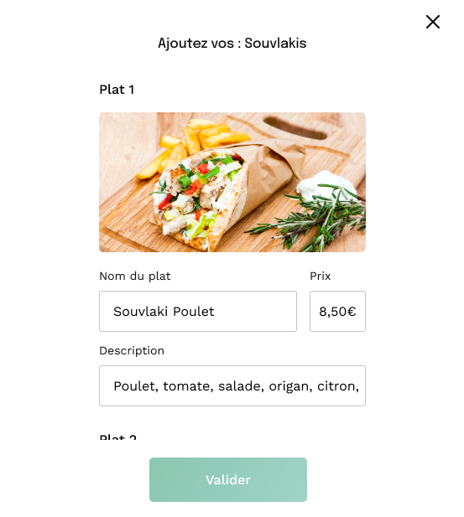
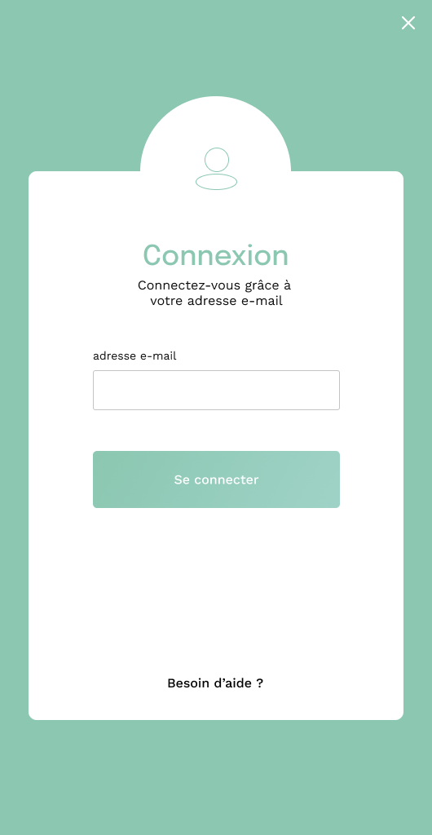
Aperçu de la maquette
Dashboard
Ajout de menu
Modale d’ajout de plat
Modale de connexion

Slide 5
Méthodologie utilisée
Méthodologie Agile :
Agile repose sur des cycles de développement courts et itératifs,
favorisant l'adaptation rapide aux changements et la collaboration entre les équipes.
Méthodologie Scrum :
Scrum est un cadre Agile qui structure le travail en sprints de durée fixe (ici 15 jours).
Chaque sprint vise à livrer des fonctionnalités utilisables et testées.
Structuration en sprints :
Sprints de 15 jours avec des objectifs clairs à atteindre à la fin de chaque période.
Priorisation des tâches via un backlog de produit, avec des user stories organisées par importance.
Rôles dans Scrum : Scrum Master, Product Owner, équipe de développement.
Avantages pour Menu Maker :
Flexibilité : Permet de réagir rapidement aux changements de besoins (ex. nouvelles fonctionnalités ou ajustements).
Transparence : Chaque membre de l'équipe connaît l'état d'avancement des tâches et les priorités.
Livraison rapide de valeur : Chaque sprint permet de fournir des fonctionnalités utilisables aux utilisateurs,
ce qui permet des retours rapides et une adaptation continue.

Slide 6
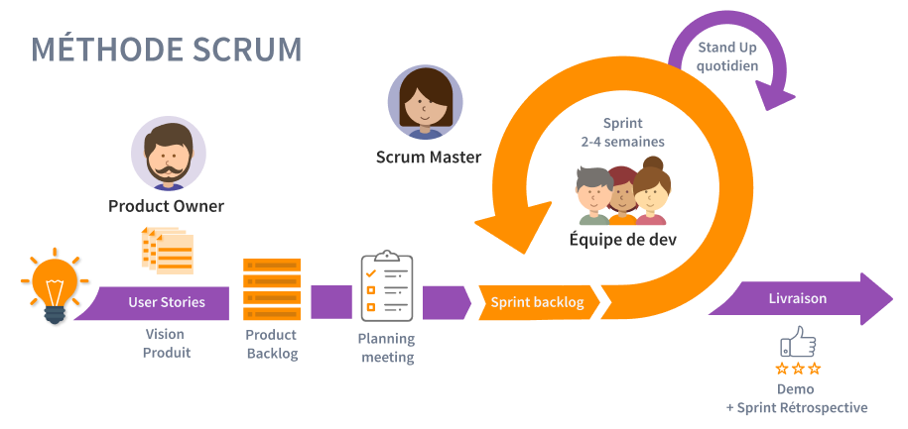

Slide 7
Suivi du projet avec le Kanban
Suivi des tâches avec Kanban :
User Stories (US) : Chaque US représente une fonctionnalité ou une action à développer (ex. "En tant que restaurateur, je veux pouvoir créer un menu" ou "Exporter un menu vers Deliveroo").
Tableau Kanban : Outil visuel qui permet de suivre l'avancement des tâches (To Do, En cours, Fini). Les tâches sont distribuées à chaque membre de l’équipe, avec des colonnes qui représentent l'état d'avancement.
Fonctionnement :
Colonnes : Chaque tâche est déplacée à travers plusieurs colonnes
(ex. « À faire », « En cours », « En review », « Terminé »).
Tâches attribuées : Chaque développeur a une liste de tâches spécifiques, facilitant la gestion et la répartition des responsabilités (ex. Front-end vs Back-end).
Priorisation des tâches : Les tâches sont priorisées en fonction
des user stories et des besoins immédiats du projet.
Avantages :
Visibilité immédiate : Le tableau permet à toute l'équipe de savoir où en est chaque tâche.
Coordination : Facilite la collaboration entre les développeurs front-end et back-end.
Suivi de l'avancement : Les parties prenantes peuvent visualiser la progression du projet en temps réel.
Lien vers le Kanban

Slide 8
Spécifications techniques
Présentation de l’usage du no-code
Langages :
Back-end : Node.js avec Express.js pour créer l'API RESTful.
Front-end : React.js pour le développement de l'interface utilisateur.
Base de données :
SQL (MySQL) pour stocker les informations des utilisateurs, des menus, et des catégories de plats.
Authentification :
Token d'authentification par email pour simplifier la gestion des comptes utilisateurs.
API :
API RESTful pour la gestion des données (menus, catégories, utilisateurs) et pour l'intégration avec Deliveroo et Instagram.
Vulgarisation d'une spécification clé - API RESTful :
Qu'est-ce qu'une API RESTful ? C'est une interface qui permet à différentes parties de l'application de communiquer entre elles. Par exemple, lorsque l'utilisateur clique pour ajouter un plat, une requête est envoyée au serveur via l'API pour ajouter ce plat dans la base de données.
Pourquoi c'est important ? L'API RESTful permet à l'application d'être modulable et extensible, et de se connecter facilement à d'autres services comme Deliveroo pour diffuser les menus.

Slide 9
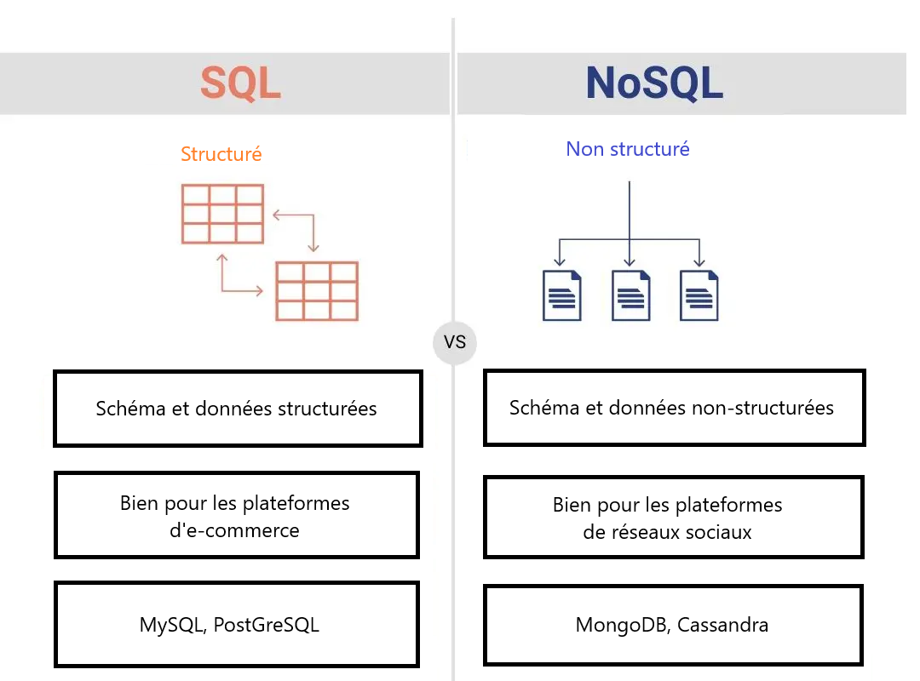
SQL VS NOSQL

Slide 10
SOAP | REST
SOAP (Simple Object Access Protocol) comme son nom l’indique est un protocole. | REST (Representational State Transfer) est un style architectural.
SOAP ne peut pas utiliser REST car il s’agit d’un protocole (un ensemble de règles lui sont propres). | REST peut utiliser les services web SOAP car il s’agit d’un concept et à ce titre peut utiliser les protocoles (comme HTTP ou SOAP).
SOAP nécessite plus de bande passante. | REST nécessite moins de bande passante.
SOAP ne permet l’utilisation que de données au format XML. | REST permet l’utilisation de données au format XML, HTML, JSON, texte.
SOAP définit ses propres règles de sécurité. | Les services Web RESTful héritent de règles de sécurité du protocole de transport.

Slide 11
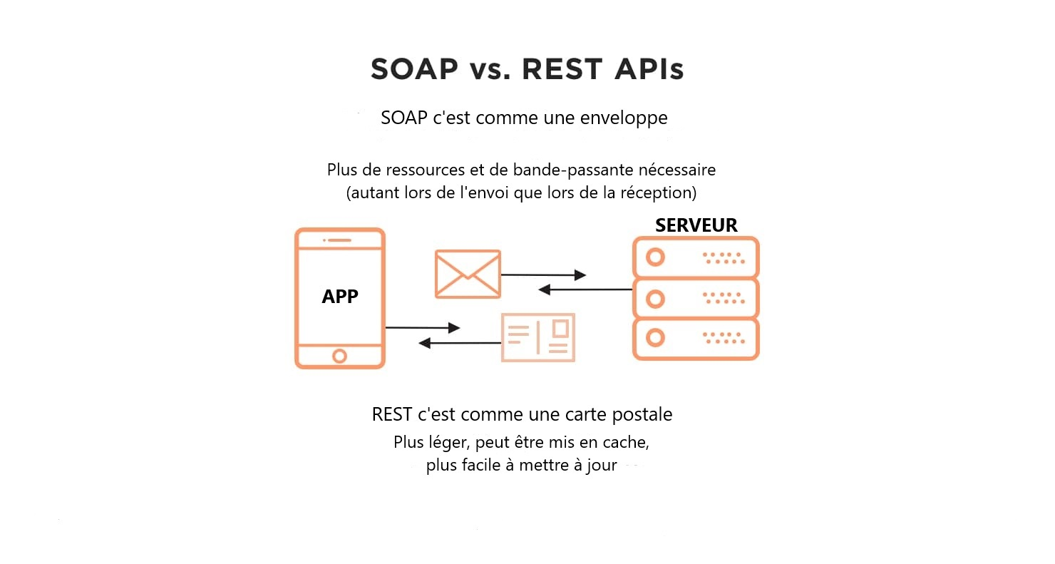

Slide 12
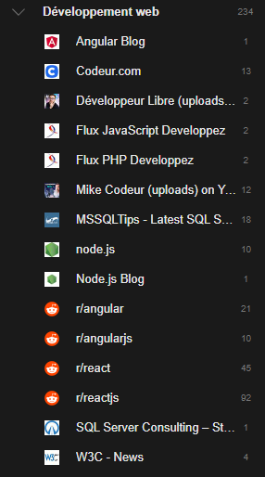
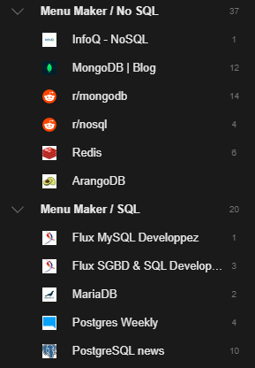
Veille Technologique
Présentation de l’usage du no-code
← Axe dev web
Axe Menu Maker SQL / NoSQL →

Slide 13
Conclusion
Présentation de l’usage du no-code
Contexte du projet :
Menu Maker vise à fournir aux restaurateurs un outil complet pour créer, personnaliser et diffuser leurs menus. Ce projet s'intègre dans la transformation numérique des services de restauration, avec une attention particulière portée sur la simplicité et l'efficacité d'utilisation.
Aperçu de la maquette :
L'interface utilisateur, développée en React.js, met l'accent sur une expérience fluide, avec des modales dynamiques pour la gestion des plats, des menus, et un tableau de bord intuitif permettant l'accès rapide aux principales fonctionnalités (création de menus, diffusion, impression).
Méthodologie utilisée :
Le projet est structuré selon une méthodologie Agile Scrum, avec des sprints de 15 jours, permettant de livrer des fonctionnalités prêtes à l’usage de manière itérative et d'intégrer rapidement les retours des utilisateurs.
Tableau Kanban :
Le tableau Kanban permet un suivi efficace des tâches et une répartition claire des responsabilités entre les développeurs, facilitant la coordination et assurant la livraison continue des fonctionnalités clés.
Spécifications techniques :
Le projet repose sur un back-end Node.js avec des API RESTful, une base de données MySQL, et un front-end en React.js. Les API gèrent les menus, utilisateurs et intégrations externes avec des services comme Deliveroo et Instagram.
Veille technologique :
Le projet bénéficie d'une veille technologique active via des ressources comme MySQLTips pour l'optimisation des bases de données, Postman Blog pour les tests API, et OWASP Podcast pour la sécurité, garantissant ainsi l'intégration des meilleures pratiques à chaque étape du développement.

Slide 14
QUESTIONS ?

